Slide 1
CÙNG NHAU KHỞI ĐỘNG NHÉ!

Slide 2

Câu 1
Câu 2
Trò chơi:
Lật mảnh ghép
Câu 3
Câu 4

Slide 3
Câu 1: Trong các tam giác sau tam giác nào là tam giác đều.
Tam giác DEF là tam giác đều

Slide 4
Câu 2: Tam giác MNP đều có cạnh MN = 7cm, NP và MP có độ dài bằng bao nhiêu?
A. NP = 7cm, MP = 6cm
B. NP = 6 cm, MP = 7 cm
C. NP = 6 cm, MP = 6 cm
D. NP = 7 cm, MP = 7 cm

Slide 5
Câu 3: Cho tam giác HIK có HI = IK = HK. So sánh các góc của tam giác HIK?
A. Góc H < góc I < góc K
B. Góc H > góc I < góc K
C. Góc H = góc I = góc K
D. Góc H > góc I > góc K

Slide 6
Câu 4: Cho tam giác PQR có góc P = góc Q = góc R.
Hãy so sánh các cạnh PQ, QR và RP?
A. PQ < QR < RP
B. PQ = QR = RP
C. PQ > QR > RP
D. PQ < QR > RP

Slide 7

ĐÂY LÀ HÌNH GÌ? EM HÃY KỂ TÊN MỘT SỐ ĐỒ VẬT DẠNG HÌNH VUÔNG?

Slide 8
Tiết 2: Hình vuông

Slide 9
1.
Nhận biết hình vuông

Slide 10
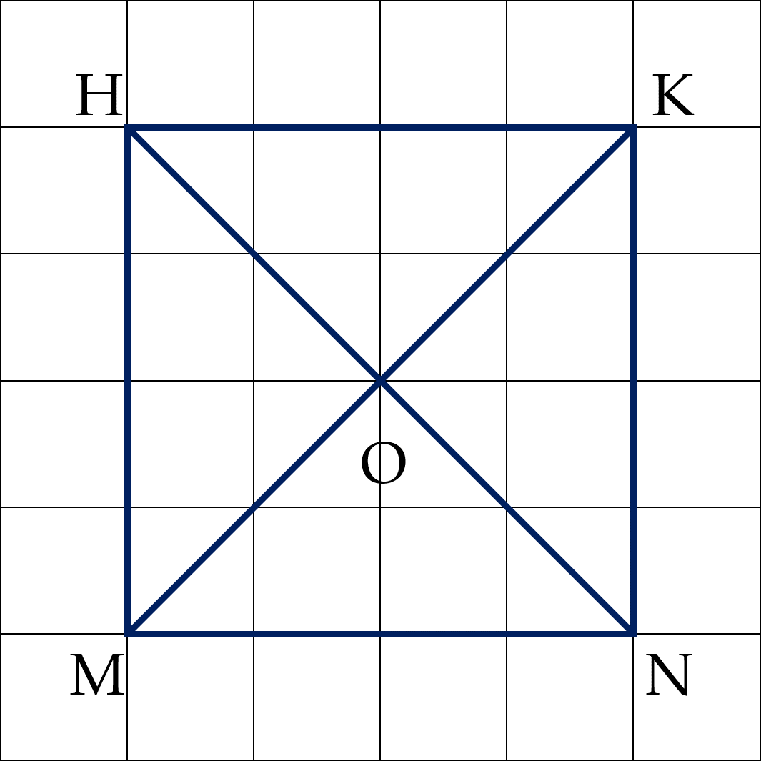

Slide 11
NHẬN XÉT
AB=BC=CD=AD
Cạnh đối AB và DC; AD và BC song song với nhau
AC=BD
Các góc ở đỉnh A, B, C, D đều là góc vuông

Slide 12
ĐÂU LÀ HÌNH VUÔNG?
Hình 1
Hình 2
Hình 3
Hình 5
Hình 4

Slide 13
2
Vẽ hình vuông

Slide 14
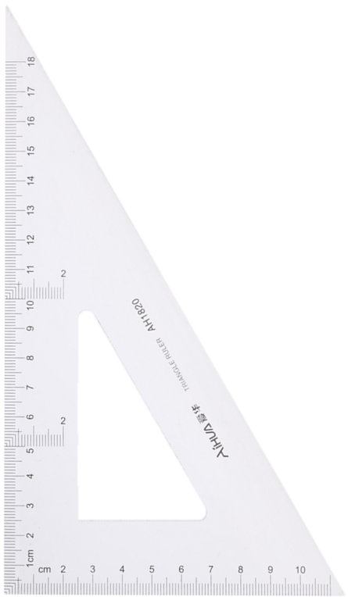



Dùng ê ke vẽ hình vuông ABCD có độ dài cạnh bằng 7 cm.
Bước 1: Vẽ theo một cạnh góc vuông của ê ke đoạn thẳng AB = 7cm.
D
C
Bước 2: Đặt đỉnh góc vuông của ê ke trùng với điểm A và một cạnh ê ke nằm trên AB, vẽ theo cạnh kia của ê ke đoạn thẳng AD = 7cm.
Bước 3: Xoay ê ke rồi thực hiện tương tự như ở Bước 2 để được cạnh BC = 7cm.
Bước 4: Vẽ đoạn thẳng CD.
A
7cm
B

Slide 15



Dùng êke vẽ hình vuông EGHI có độ dài cạnh bằng 6 cm.
I
H
E
6cm
G

Slide 16
3
Chu vi và diện tích hình vuông

Slide 17
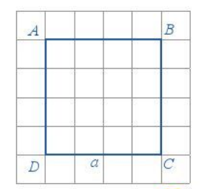
Phát biểu công thức tính chu vi và diện tích của hình vuông đã học ở Tiểu học.
Cho hình vuông có độ dài cạnh bằng a
- Chu vi của hình vuông là C = 4a
- Diện tích của hình vuông là S = a.a = a²

Slide 18
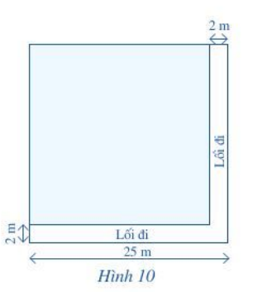
Bài tập 2 (SGK/tr97)
Một mảnh vườn có dạng hình vuông với chiều dài cạnh bằng 25m. Người ta để một phần của mảnh vường làm lối đi rộng 2m như hình 10, phần còn lại để trồng rau.
Tính diện tích phần vườn trồng rau.
Người ta làm hàng rào xung quanh phần vườn trồng rau và ở một góc vườn rau có để cửa ra vào rộng 2m. Tính độ dài của hàng rào đó.

Slide 19
Kiến thức cần đạt
1
Đặc điểm của hình vuông, có 4 cạnh bằng nhau, hai cặp cạnh đối song song với nhau
2
Hình vuông có 4 đỉnh
3
Có 4 bước vẽ hình vuông

Slide 20
Hướng dẫn bài tập về nhà
Đọc lại phần II- Hình Vuông
Vẽ hình vuông có cạnh là 5
Chuẩn bị 6 miếng bìa hình tam giác đều đã cắt

Slide 21
CẢM ƠN
QUÝ THẦY CÔ VÀ CÁC EM HỌC SINH ĐÃ ĐẾN DỰ GIỜ!

